Slide 1

PHÒNG GIÁO DỤC VÀ ĐÀO TẠO QUẬN LONG BIÊN
TRƯỜNG MẦM NON GIA QUẤT
Giáo án Tạo hình
Đề tài: Vẽ con bò
Lứa tuổi: 5-6 tuổi
Số lượng trẻ: 25-30 trẻ
Thời gian: 30- 35 phút
Người thực hiện: Nguyễn Thị Thái
Năm học: 2020 - 2021

Slide 2

1. Mục đích yêu cầu:
* Kiến thức:
- Trẻ biết kết hợp kỹ năng cơ bản để tạo thành bức tranh con bò
- Trẻ biết một số tư thế, vận động của con bò như : gặm cỏ, tìm bạn
* Kỹ năng:
Trẻ biết phối hợp các nét vẽ để vẽ được con bò bằng các nét:
Cong tròn khép kín, nét cong, nét thẳng, nét xiên.
- Rèn kỹ năng tô màu và vẽ bố cục tranh hợp lý.
* Thái độ:
- Biết yêu quí,chăm sóc,bảo vệ các con vật nuôitrong gia đình.
Rèn tính cẩn thận,trình bày sạch sẽ giữ gìn sản phẩm sạch sẽ .
2. chuẩn bị
*Đồ dùng của cô:
- giáo án điện tử
- Trang mẫu
- Giá trưng bày sản phẩm, bảng tương tác
*Đồ dùng của trẻ
- Vở Bé làm quen với hoạt động tạo hình
- Bút sắp, màu nước

Slide 3

1. Ổn định tổ chức:
Các bé cùng hát với cô
đọc bài thơ “ chú bò tìm bạn”

Slide 4

2. Phương pháp và hình thức tổ chức
Cô cho trẻ quan sát tranh mẫu
và đàm thoại với trẻ

Slide 5
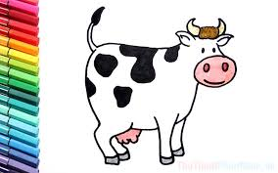
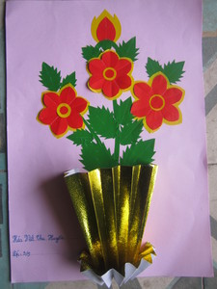

Slide 6
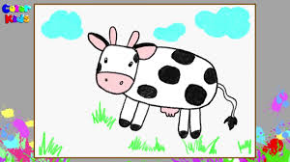

Slide 7
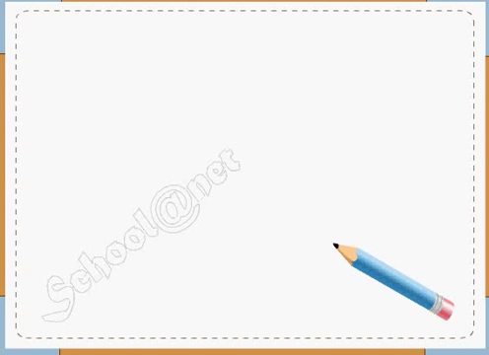
Cho trẻ xem video cô làm mẫu

Slide 8
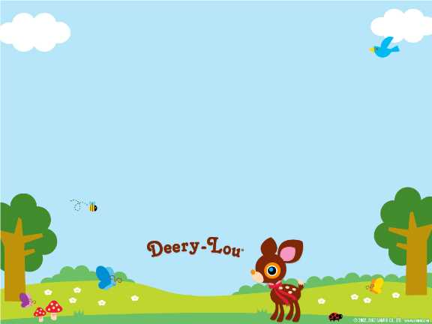

- Tổ chức cho trẻ cắt dán

Slide 9

*Trưng bày sản phẩm và nhận xét
- Gv cho trẻ nhận xét sản phẩm mà trẻ thích
- Cho trẻ giới thiệu sản phẩm của mình.
- Gv nhận xét chung sản phẩm của trẻ

Slide 10
3. KẾT THÚC
Cô và các con cùng đọc bài thơ “ Tình bạn”

